Slide 1
Diodos
Análisis fundamental de circuitos

Slide 2
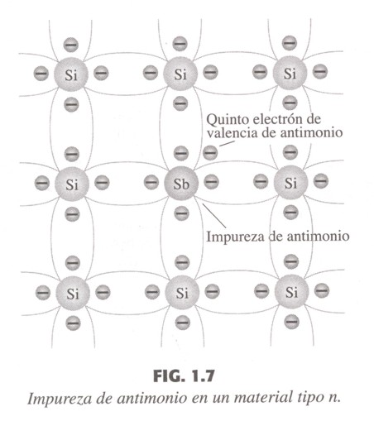
Material tipo n

Slide 3
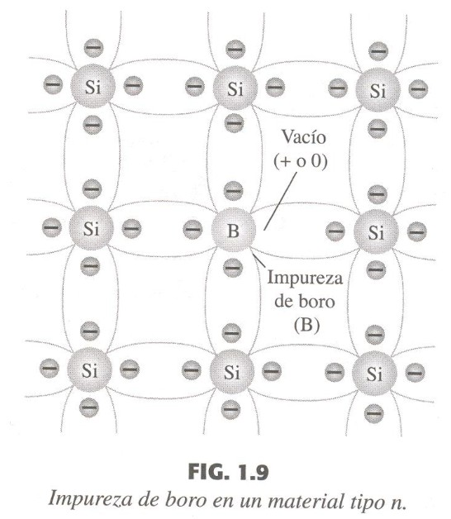
Material tipo P
Impureza de boro en un material tipo P

Slide 4
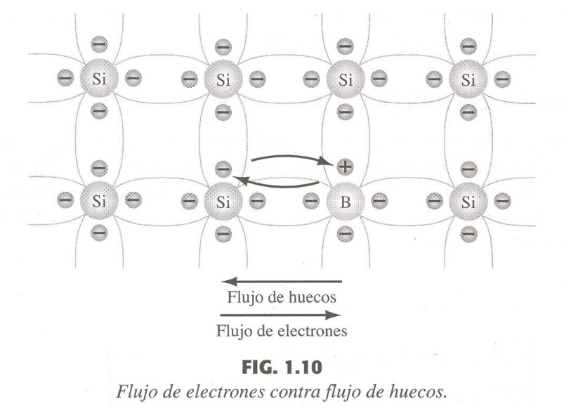
Flujo de electrones contra huecos

Slide 5
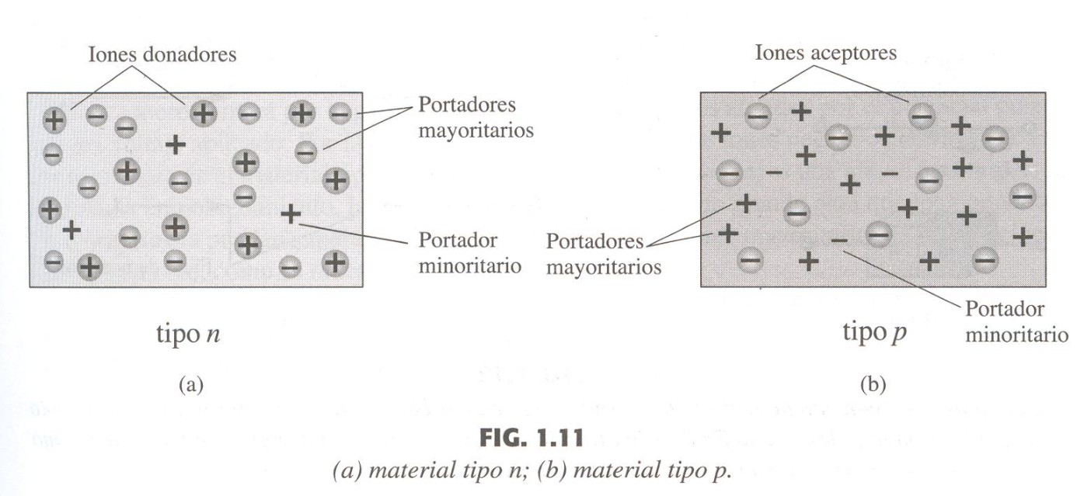
Portadores mayoritarios y minoritarios

Slide 6
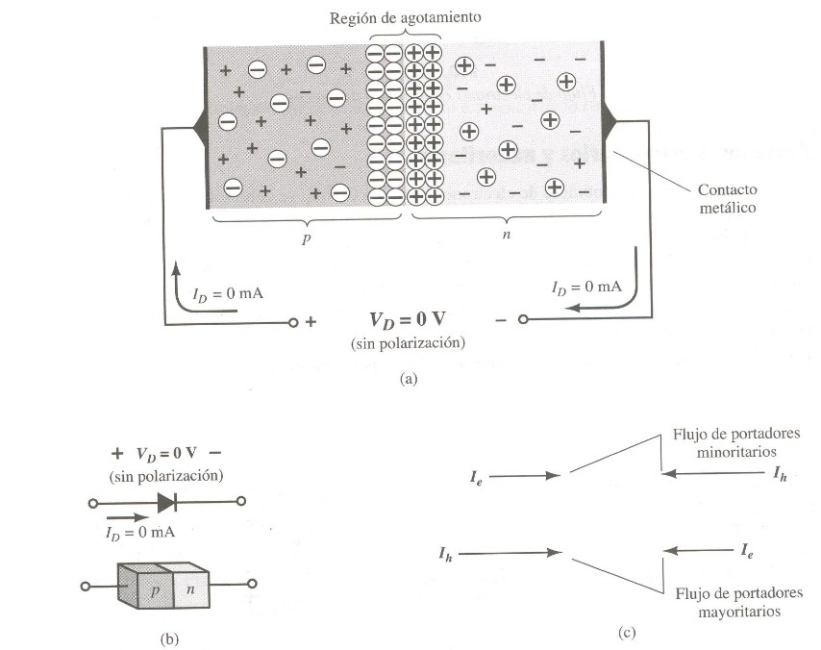
Diodo semiconductor sin polarización aplicada

Slide 7
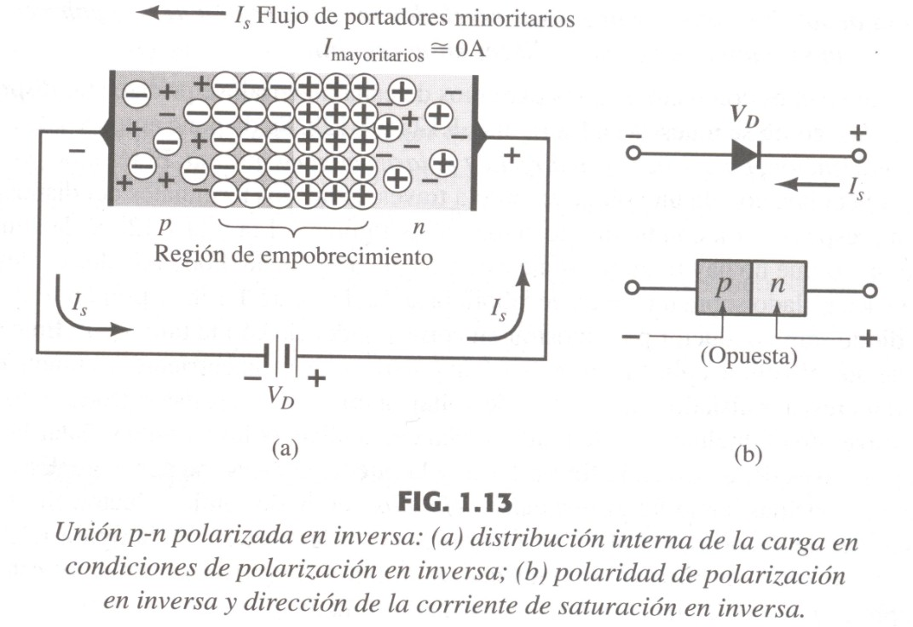
Diodo semiconductor con polarización en inversa (Vd<0v)

Slide 8
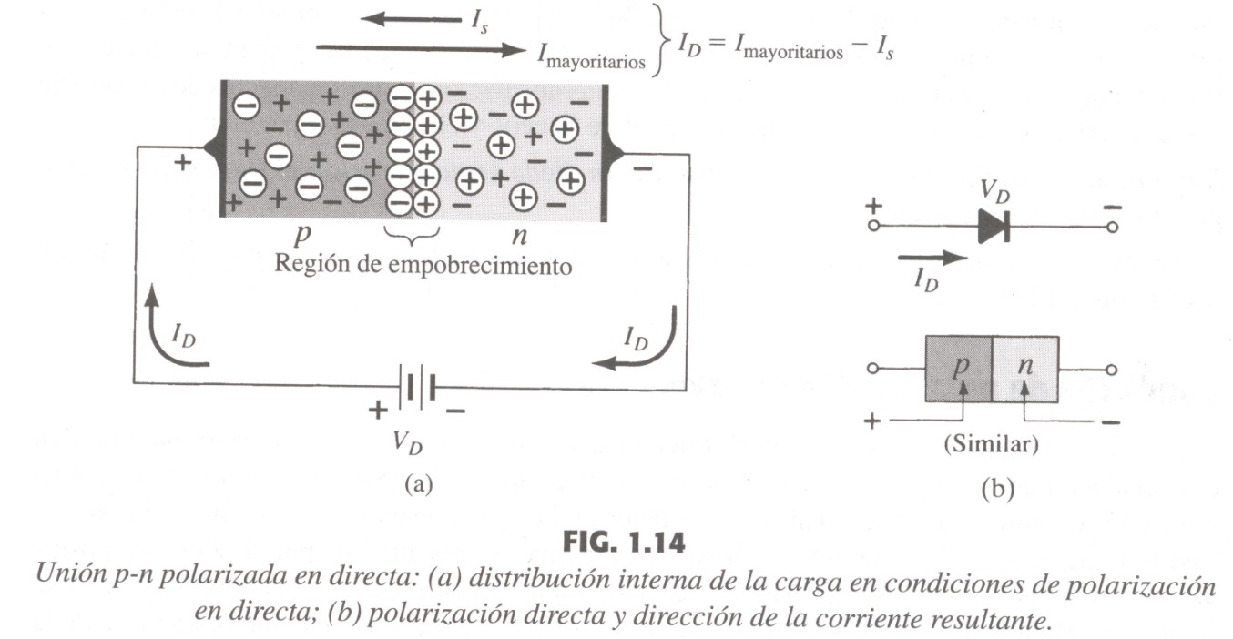
Diodo semiconductor con polarización en directa (Vd>0v)

Slide 9
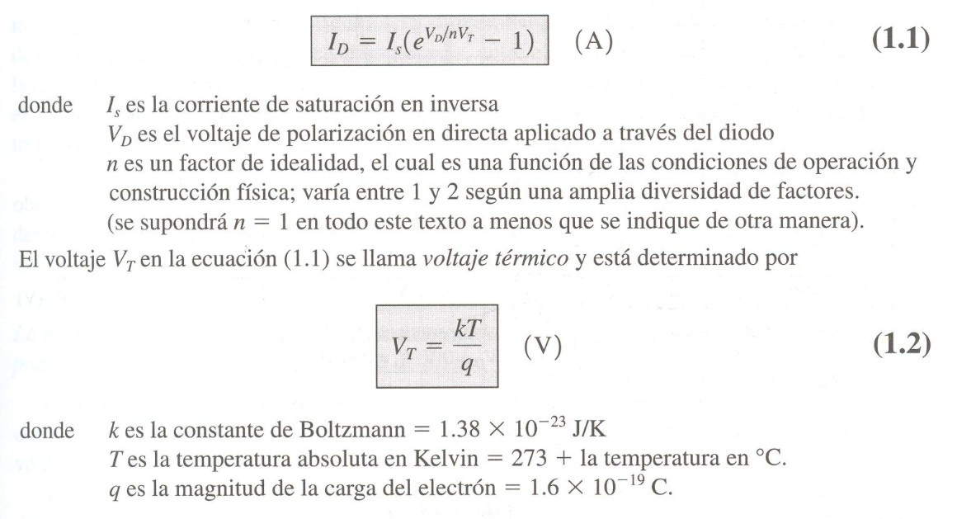
Ecuación de Shockley

Slide 10
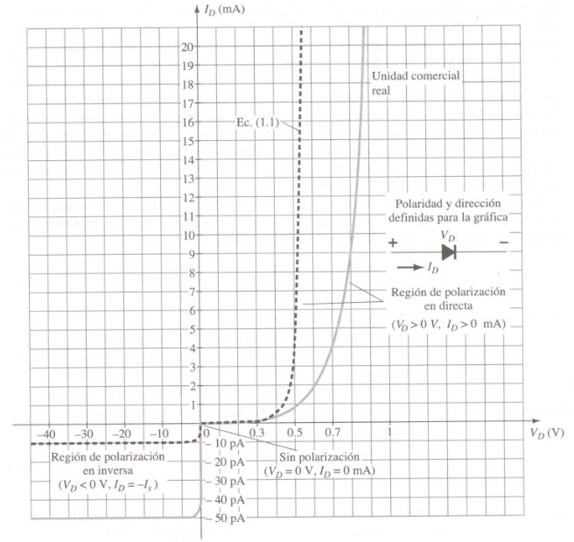
Características del diodo semiconductor de silicio.

Slide 11
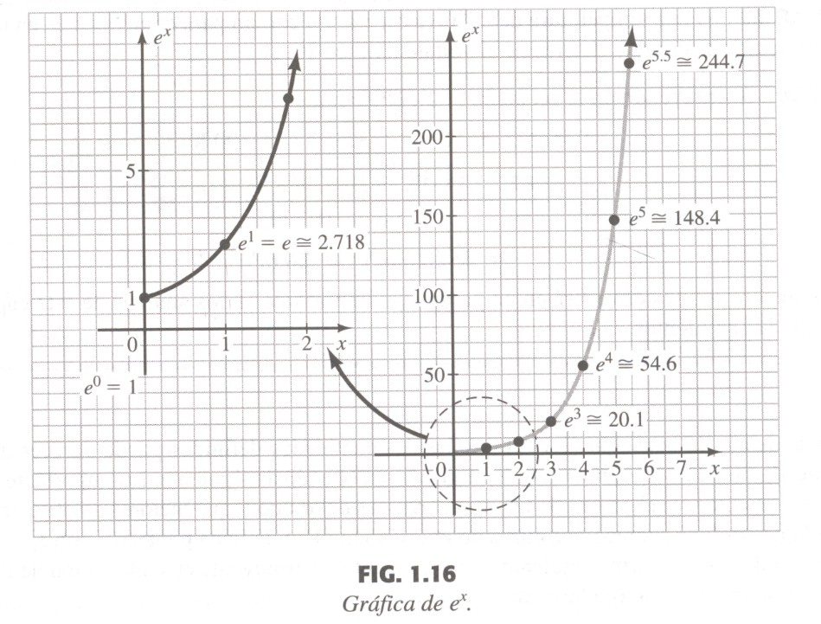
Grafica de e^{x}

Slide 12
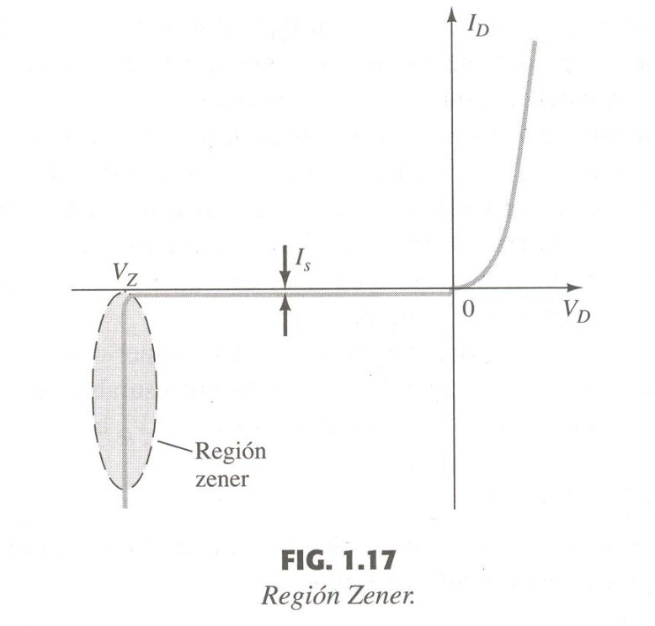
Región Zener

Slide 13
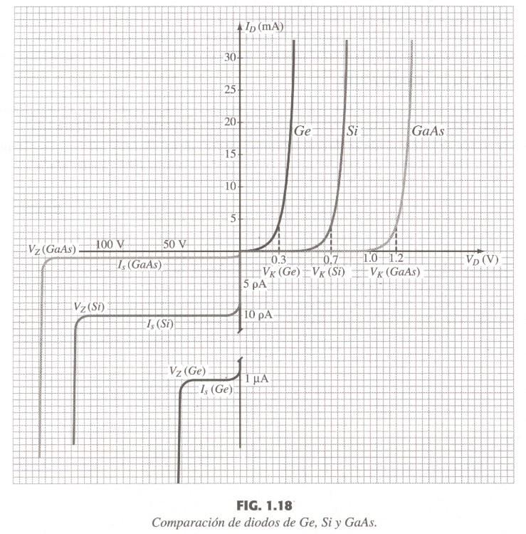
Comparación de diodos de Ge, Si y GaAs

Slide 14
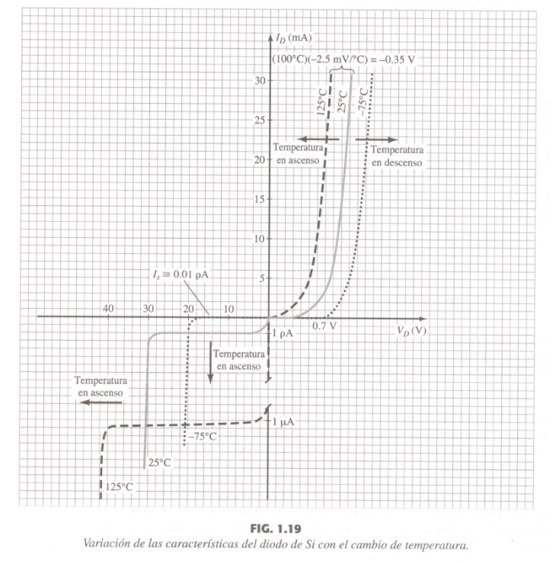
Efectos de la Temperatura

